Slide 1


RAZLIKE IN PODOBNOSTI MED MAČKAMI IN PSI

Slide 2


1. Razlika je očitna:

Slide 3


2. Nekaj pa le imata skupnega:

Slide 4


3. Obožujeta božanje:

Slide 5



4. Že po naravi sta zelo delovna:

Slide 6


5. Tudi brskala ne bosta:

Slide 7


6. Veliko časa namenjata učenju:

Slide 8


7. Izmed vsega pa imata najraje:

Slide 9

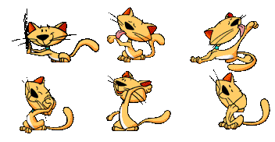
8. Čistoča je pol zdravja:

Slide 10


9. Pomemben je tudi spanec– VIR LEPOTE:

Slide 11


10. Pa poglejmo, kako se dan začne:

Slide 12
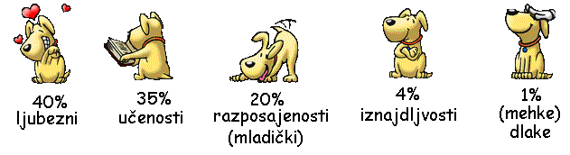
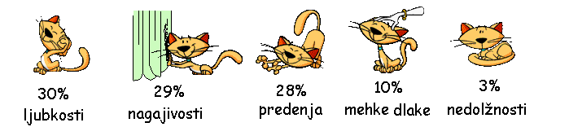
11. Zgradba:

Slide 13


12. škoda, ki nam jo hišni ljubljenčki povzročijo:

Slide 14


13. Učenje in poslušnost:

Slide 15

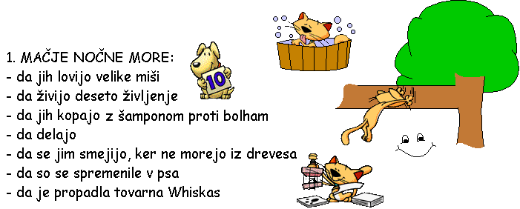
14. Večne nočne more:

Slide 16
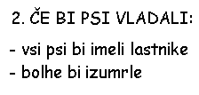
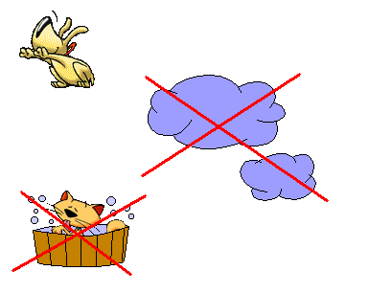

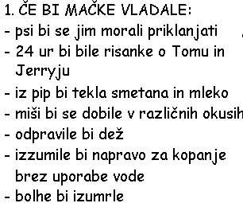
15. Če bi mačke/psi vladali svetu:

Slide 17


16. metode – “Kako se prikupiti lastniku”:

